Slide 1
注意事项
一定要有充足的时间投入（建议时间投入比例1：10）
养成读代码的习惯，注重写代码或代码重现（论文、算法≠代码）
一定找到自己工作与GNN的切入点（即数据问题）
一定要有读论文的总结（别人用了哪些metrics、涉及到了哪些baseline）
学术问题在大群里提问

Slide 2
Graph Neural Network

Slide 3
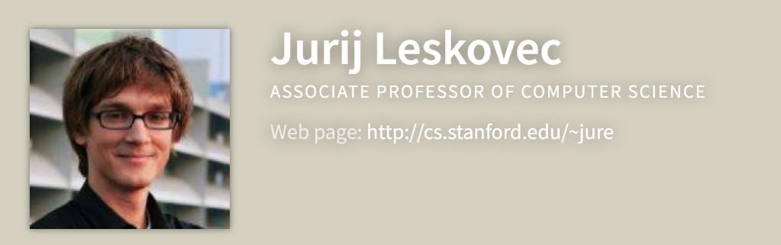

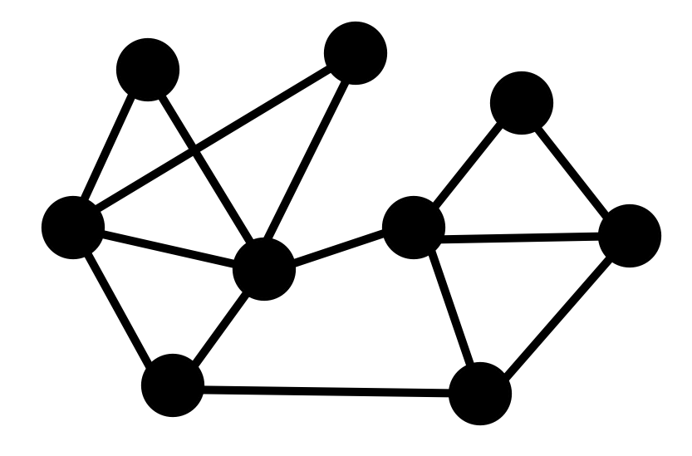

What is a graph
What features?

Slide 4
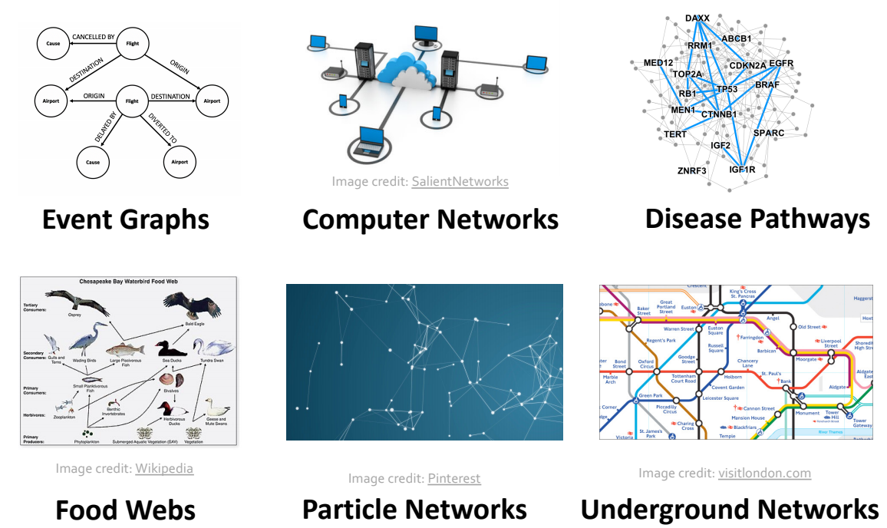
Why graph is so important?

Slide 5
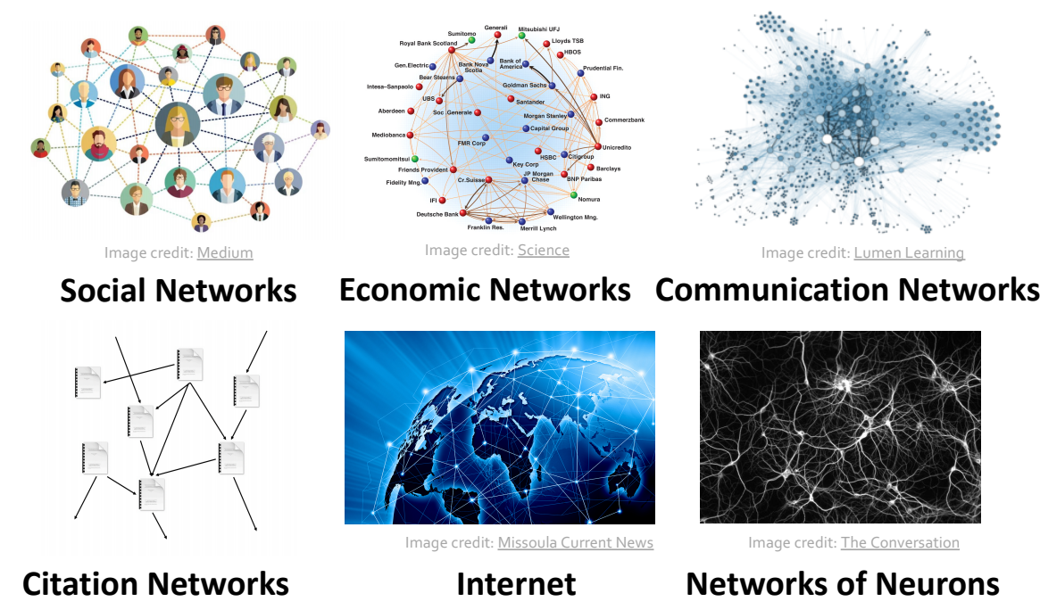
Why graph is so important?

Slide 6
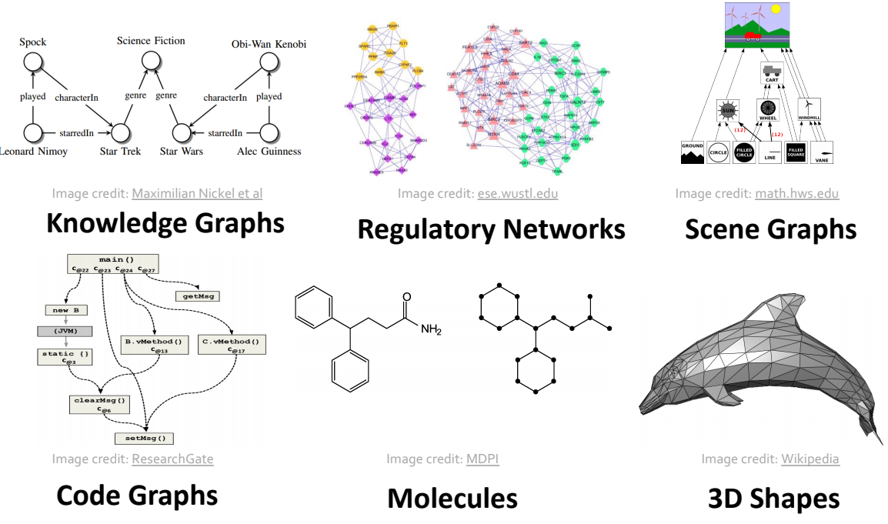
Why graph is so important?

Slide 7
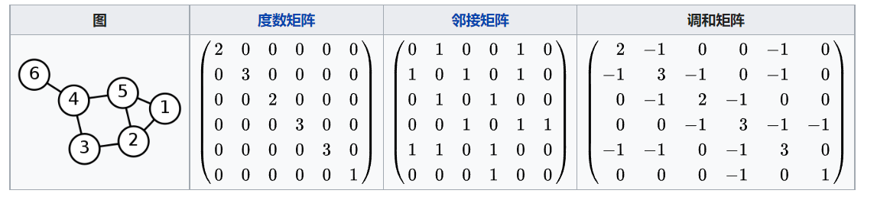
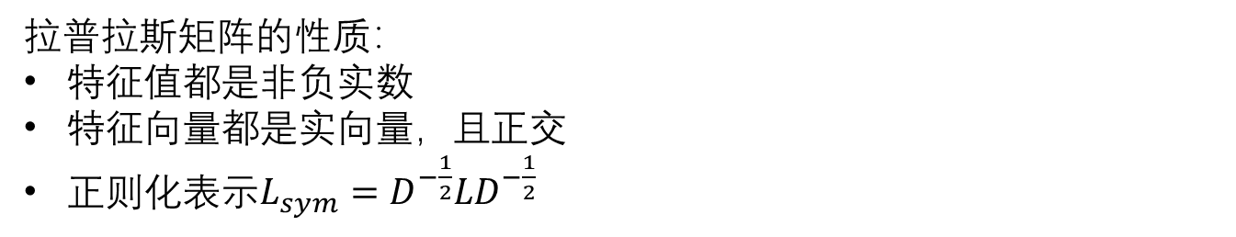
Features of a graph
D
A
L=D-A
拉普拉斯矩阵的性质：
特征值都是非负实数
特征向量都是实向量，且正交
正则化表示${L_{sym}=D}^{−\frac{1}{2}}LD^{−\frac{1}{2}}$

Slide 8
What we will do?
Feature
Extraction
Data
Module
Prediction
?
Graph

Slide 9
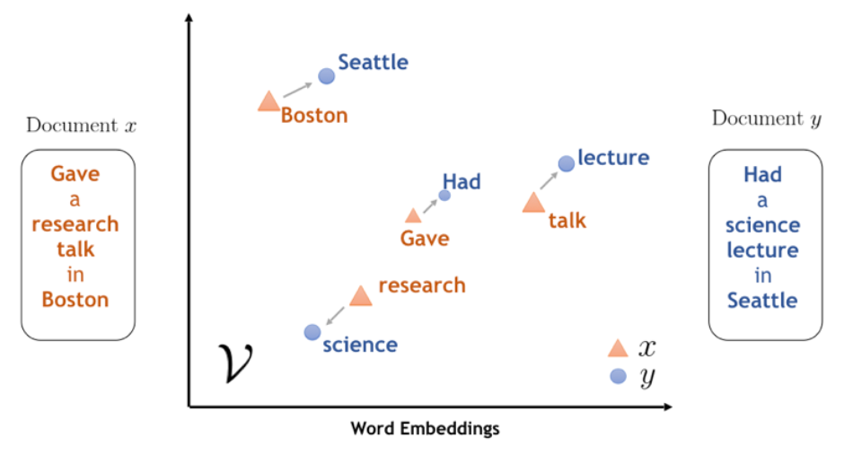
Word embedding

Slide 10
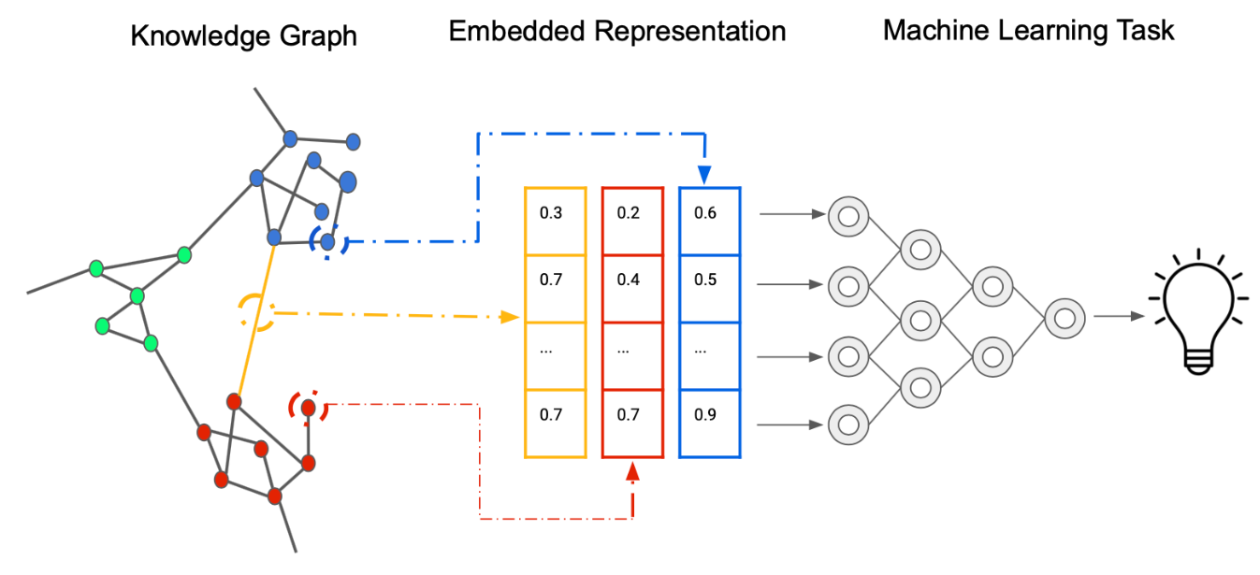
What we will do?

Slide 11
What we will do?
Task dependent or task independent?

Slide 12
核心工具介绍

Slide 13
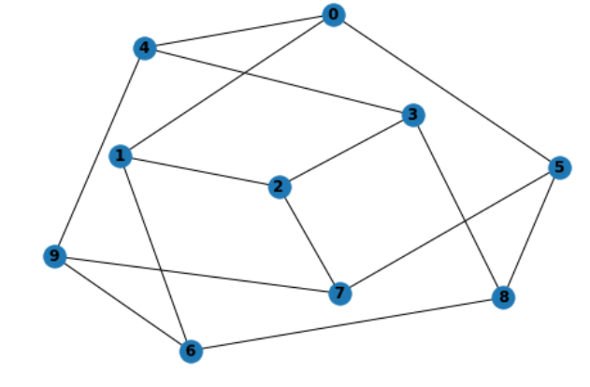
NetworkX（与pytorch、pyg协同）
如何从dataframe创建一个graph
如何获取图的node、edge信息（比如手动构建一条路径）
如何获取图的邻接矩阵（计算GCN）
如何将NetworkX的graph对象转化为pyg对象
…
Node1 | Node2 | Edge

Slide 14
sklearn和Pytorch
Sklearn中常用的分类、回归方法
各种metrics（acc、F1等）和常用方法train_test_split等
如何构建Dataset和DataLoader
如何写模型的类，包括forward方法
nn、Functional模块的常用层：Linear、各种activation
常见的损失函数：crossentropy、L1、MSE等
Routine的训练过程

Slide 15
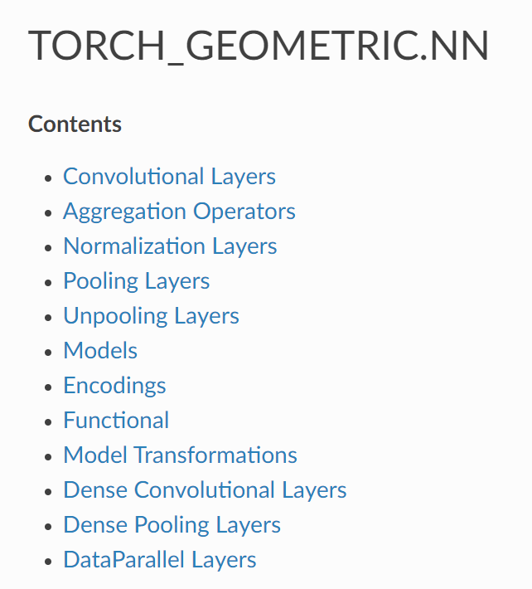
PyTorch Geometric（PyG）
如何直接创建pyg的network对象
Pyg常用的模块（GCN、GAT等）
PyG Documentation — pytorch_geometric documentation (pytorch-geometric.readthedocs.io)
Loading Graphs from CSV — pytorch_geometric documentation (pytorch-geometric.readthedocs.io)

Slide 16
一些关键的论文和数据

Slide 17
Network Embedding
DeepWalk: Online Learning of Social Representations
node2vec: Scalable Feature Learning for Networks
Semi-Supervised Classification with Graph Convolutional Networks
Inductive Representation Learning on Large Graphs
Graph Attention Networks
metapath2vec: Scalable Representation Learning for Heterogeneous Networks

Slide 18
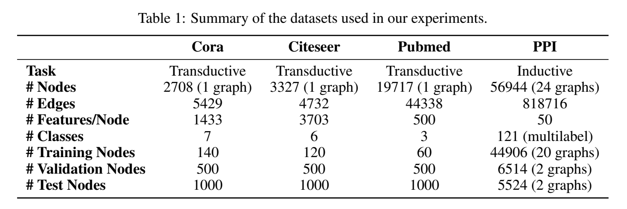
Datasets
Stanford Biomedical Network Dataset Collection
Jure Leskovec @ Stanford
https://cseweb.ucsd.edu/~jmcauley/datasets.html
GAT Tasks

Slide 19
图方法的任务

Slide 20
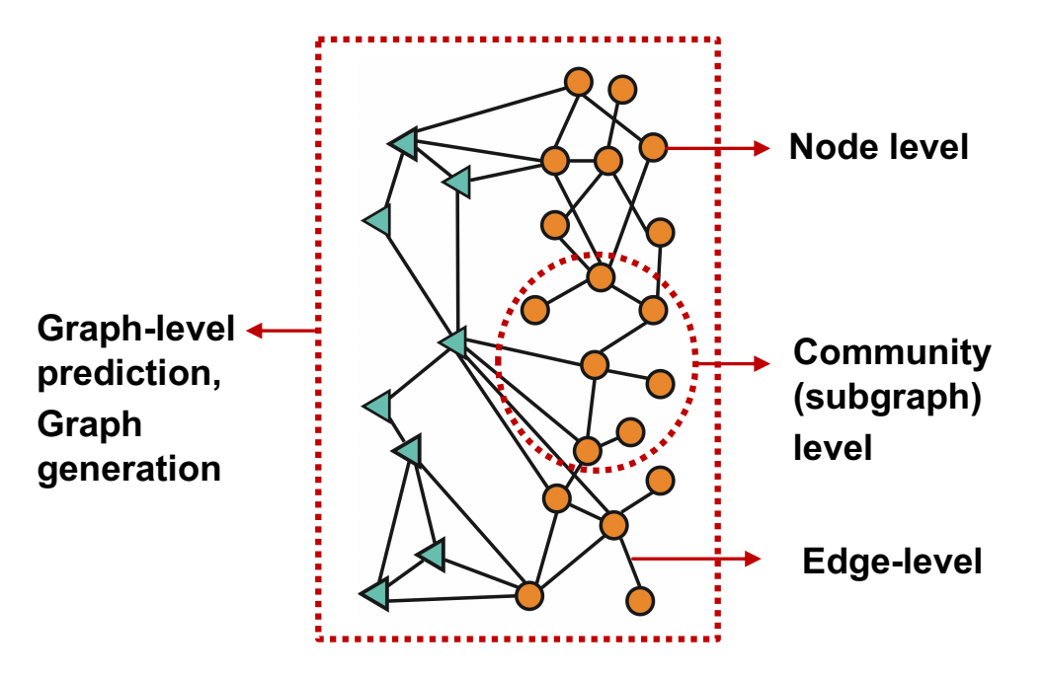
Tasks

Slide 21
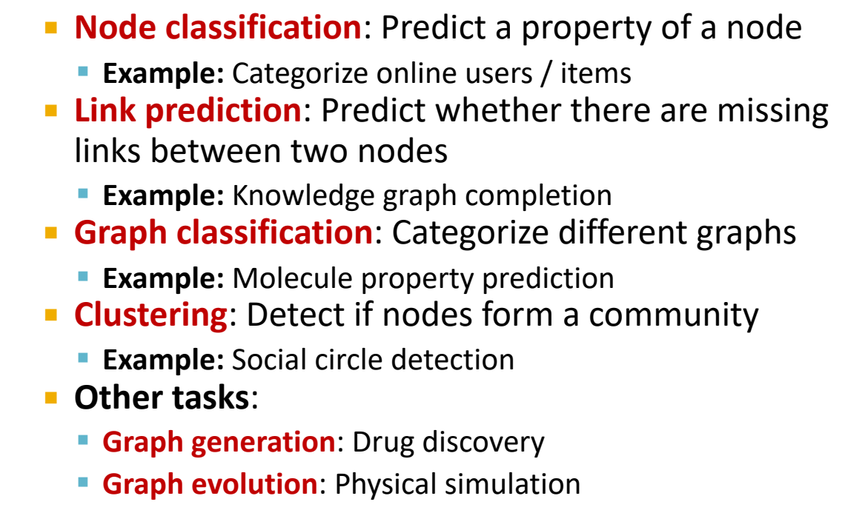
Tasks

Slide 22
项目具体流程
先掌握2-3种baseline方法（deepwalk、GCN等，传统方法不要忘记）
确定每位学员的具体任务（大方向，非具体）
确定数据
确定方向（模型改进、模型迁移）
讲解进阶方法（会对具体的代码进行讲解，学员需要去确定一下采用哪种方法去做）
GAT、metapath…
具体案例讲解
每位学员的具体论文情况说明

